Slide 1
Sistem sertifikacije i mentorstva za interne revizore u Estoniji
Evelin Pungas
Sektor za finansijsku kontrolu
Jedinica interne kontrolne koordinacije (JCH)
17.-20.04 2012. godine, Sofija

Slide 2
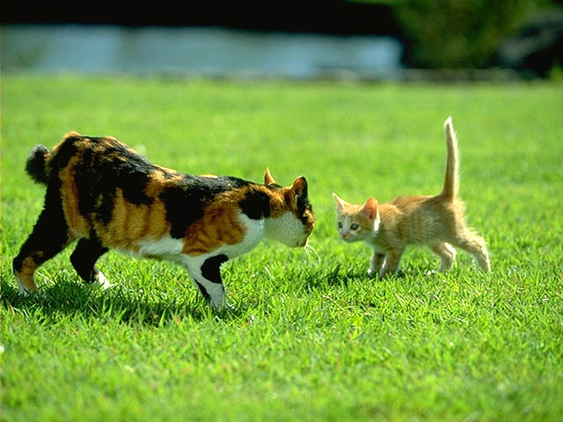
Ko je interni revizor ?
Illi neko ko je vrlo
kooperativan?
Ili ne toliko kooperativan
Neka vrsta psa čuvara?

Slide 3
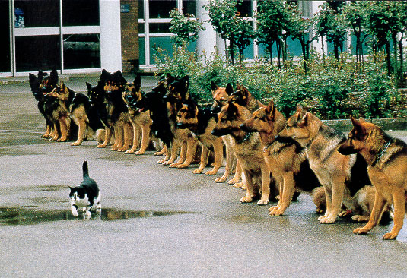
Interni revozori trebaju biti poštovani
On, odnosno ona, je profesionalac !

Slide 4
Dakle, osnovno pitanje je – kako unaprediti kvalitet interne revizije ?
… uvažavanjem međunarodno prihvaćenog pristupa.
Ali se kvalitet ne može postići preko noći !

Slide 5
Potrebni su na kvalifikovani profesionalci
Profesionalizam podrazumeva
  pridržavanje odredaba Standarda
  usklađenost sa Etičkim kodeksom
  stručnost, dokazana sertifikatima
  trajni profesionalni razvoj
  održavanje “Osiguranja kvaliteta i Programa unapređenja.”

Slide 6
Akt o revizorskim aktivnostima uređuje
zahteve prema revizorima iz javnog sektora koji su u obavezi da:
  prate Standarde (Obavezna Smernica je stupila na snagu Uredbom ministra finansija);
  postupaju u skladu sa Etičkim kodeksom;
  unapređuju svoje sposobnosti preko kontinuiranog profesionalnog razvoja.

Slide 7
Sistem sertifikacije
Interni revizori
Izveštavanje
o
kontinuiranom
profesionalnom
obrazovanju
Sistem sertifikacije za
revizore u javnom sekotru
Održavanje
kvalifikacije
Sistem ispitivanja
Interni revizor jedinice
javnog sektora

Slide 8
Akt o revizorskim aktivnostima takođe definiše
sledeće zahteve koji se odnose na ispitanike:
  najmanje fakultetsko obrazovanje, ili više (univerzitetsko) obrazovanje ili ekvivalentnu obrazovnu kvalifikaciju;
  2 godine radnog iskustva
  Ovi zahtevi će biti obavezni za ispunjavanje u slučaju osobe koja ima najmanje pet godina radnog iskustva u okviru profesije
  plaćena nadoknada za polaganje ispita
  polaganje ispita

Slide 9



Postoje tri glavna igrača
u procesu treninga/prakse:
        onaj koji se obučava
        trener, instruktor
        organizator treninga

Slide 10
Program treninga
Osoba koja se obučava, zajedno sa svojim instruktorom, treba da izgradi trening program.
Trening program trebaju potpisati obe strane i treba biti podnet Ministarstvu finansija.

Slide 11
Trening program u osnovnim crtama treba da uključuje:
ime, ličnu identifikacionu šifru i kontakt informacije osobe koja se obučava;
datum početka i vreme trajanja treninga/prakse;
ime organizatora treninga (entitet ili osoba);
ime trenera/instruktora, njegove/njene kvalifikacije i kontakt informacije;
plan aktivnosti sa rasporedom koji pokazuje kako i kada će znanja, veštine i neophodna stučnost koji su neophodni za profesionalnu obuku internih revizora biti stečeni.

Slide 12
Izveštaj o treningu
Po završetku perioda treninga/prakse, osoba koja se obučavala treba da napravi izveštaj, koji u osnovnim crtama treba da sadrži sledeće elemente:
  ime, ličnu identifikacionu širfu i kontakt informacije osobe koja se obučavala;
  datum početka i vreme trajanja treninga/prakse;
  ime organizatora treninga (entitet ili osoba)
  ime trenera/instruktora, njegove/njene kvalifikacije i kontakt informacije;
  period stvarnog treninga/prakse;
  opis poslova i zadataka koje je osoba koja se obučavala ispunila tokom trening perioda, gde se takođe prikazuje i vreme provedeno na obavljanju ovih zadataka;
  mišljenje trenera.

Slide 13
Trening program
izveštaj o treningu treba da bude potpisan od strane osobe koja se obučavala i trenera
i
kada se osoba koja se obučavala prijavi za polaganje ispita za sticanje sertifikata, izveštaj o treningu/praksi treba biti priložen uz prijavu.

Slide 14
Shema ispita
Za interne revizore u javnom sektoru, postoji stručni kvalifikacioni podnivo koji se sastoji iz dva dela:
  Ispit o estonskom Zakonu o javnom pravu
  CGAP test
Kandidati koji polože ispite će steći zvanje stručnog kvalifikacionog podnivoa internog revizora u javnom sektoru.

Slide 15
Hvala !

